Slide 1
Tehnologii de conectare a unui LAN/PAN la Internet.
Batir Daniel
PAPP1941
Administrarea retelelor de
calculatoare

Slide 2
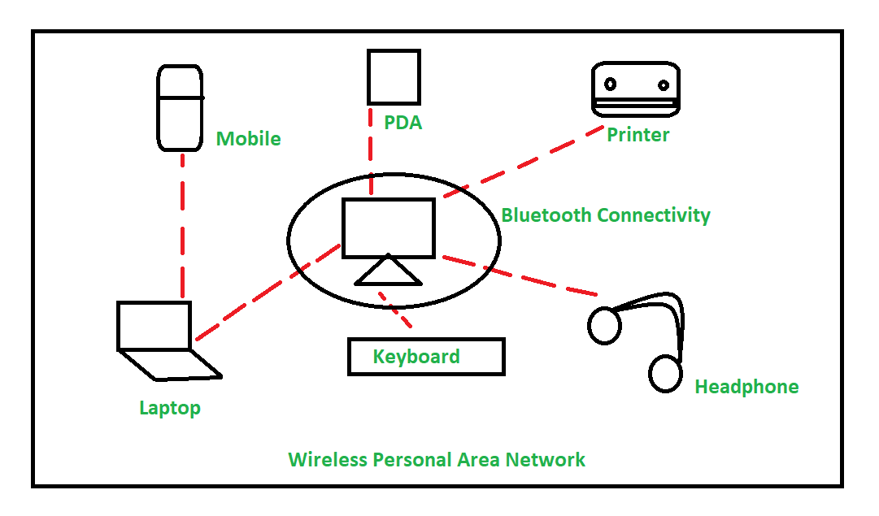
Rețele personale (Personal Area Network)
Un Personal Area Network (PAN) este o rețea de calculatoare folosită pentru comunicarea între câteva mici calculatoare sau și aparate multifuncționale inteligente (smart), apropiate unele de altele. Exemple de dispozitive care sunt folosite în rețeaua de tip PAN sunt imprimantele, aparatele de fax, telefoanele mobile, Personal Digital Assistant (PDA-uri), scanere, aparate de poziționare și navigație GPS, playere "inteligente" și altele. Raza de acțiune a rețelelor PAN este aproximativ de la 6-9 metri. Rețelele PAN pot fi conectate cu magistrale USB și FireWire. Cu ajutorul unor tehnologii ca IrDA (unde infraroșii) și Bluetooth (unde radio) se pot crea și rețele de tip Wireless PAN (rețele PAN fără fir).

Slide 3
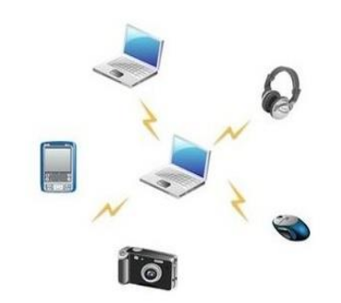
AVantajele rețelei personale: În PAN nu este nevoie de spațiu suplimentar. Nu este nevoie de cabluri și fire suplimentare. Utilizat în birouri, conferințe și întâlniri Se utilizează în telecomenzile TV, telecomenzile AC, etc. Datele se pot sincroniza între diferite dispozitive. Conectați-vă la mai multe dispozitive în același timp Nu este nevoie de spațiu suplimentar. Cost accesibil. Portabil Facil de utilizat: Fiabil: Sigur: Dezavantajele rețelei personale: PAN poate fi operată într-o gamă mai mică de zone. Poate fi folosită doar pentru zona personală Transfer de date lent Interferă cu semnalele radio: Semnalele în infraroșu se deplasează doar în linie dreaptă
Care sunt avantajele și dezavantajele rețelei PAN?

Slide 4
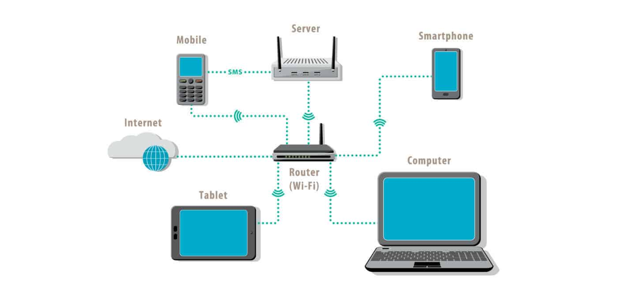
Rețele locale (Local Area Network)
Un LAN este o rețea care acoperă o zonă geografică restrânsă, cum ar fi la domiciliu, birou, sau o clădire. Rețelele LAN curente sunt bazate pe tehnologia Ethernet. De exemplu, o bibliotecă va avea o conexiune prin fir sau de tip Wireless LAN pentru a interconecta dispozitive locale (ex.: imprimante, servere) și pentru a accesa Internetul. Toate calculatoarele din bibliotecă sunt conectate prin fir de rețea de categoria 5, numit UTP CAT5 cable, rulează protocolul IEEE 802.3 printr-un sistem de dispozitive interconectate care eventual se conectează și la Internet. Cablurile care duc spre server sunt de tipul numit UTP CAT5e enhanced cable; ele suportă protocolul IEEE 802.3 la o viteză de 1 Gbit/s. În exemplul din dreapta rețeaua a fost construită în așa fel încât calculatoarele angajaților bibliotecii din partea dreptă a imaginii pot accesa imprimanta color, înregistrările despre cărțile împrumutate, rețeaua academică și Internetul. Toți utilizatorii pot accesa Internetul, și catalogul bibliotecii. Fiecare grup din rețea poate accesa imprimanta sa locală. În rest, imprimantele nu sunt accesibile din afara grupului respectiv. Toate dispozitivele interconectate trebuie să folosească nivelul 3 network layer din modelul de referință OSI, fiindcă în acest exemplu este vorba de mai multe subrețele (cu culori diferite). Subrețelele din interiorul bibliotecii au viteza de numai 10/100 Mbit/s, conexiune Ethernet pînă la utilizatorul final, și Gigabit Ethernet către ruter-ul principal, care poate fi numit și "layer 3 switch", fiindcă el are numai interfață Ethernet și trebuie să "înțeleagă" IP. Mai corect ruterele se numesc: "ruter de acces" (ruterul de sus este un ruter de distribuire care conectează la Internet), și "ruter al rețelei academice" - accesat de utilizator.
În prezent tehnologia Ethernet sau și alte tehnologii LAN conforme standardului IEEE 802.3 operează la viteze de peste 10 Mbit/s. Aceasta este rata de transfer teoretică maximă. IEEE are însă proiecte de dezvoltare a standardelor de 40 și chiar 100 Gbit/s.

Slide 5
Care sunt avantajele și dezavantajele rețelei LAN?
Rețelele locale îi permit familiilor, școlilor, companiilor și altor entități să le conecteze computerele, dar sunt complexe. Ele fac administrarea simplă și sunt personalizabile. Cu toate acestea, ele pot fi dificil de asigurat în mod corespunzător.
În multe moduri, LAN-urile sunt similare cu Internetul ca întreg. Acestea sunt construite pe baza unor standarde deschise, iar lipsa standardelor de software și a standardelor de comunicare proprietare înseamnă că licențele și alte costuri nu sunt necesare. Tehnologia lor sa dovedit a fi scalabilă și durabilă, iar puțini cred că vor fi înlocuiți de alte tehnologii.
Flexibilitatea acestora, de asemenea, le face complexe, iar rețelele medii și mari necesită, în general, întreținerea experților. Procesul de instalare, în special, este descurajator. Tehnologia LAN a fost concepută pentru a se adapta rețelelor mari, iar configurarea acesteia necesită cunoașterea unui număr de subiecte IT care necesită o experiență semnificativă. Mulți experți susțin, totuși, că această complexitate este inevitabilă. Există tutoriale care ajută oamenii să stabilească rețele funcționale de bază.
Tehnologia utilizată în LAN-uri este concepută să fie deschisă, ceea ce uneori duce la probleme de securitate. Implicit, toate solicitările de rețea sunt trimise, iar computerele vulnerabile sunt ușor de țintit. Dacă un anumit computer dintr-o rețea LAN nu este protejat în mod adecvat, infrastructura de rețea nu poate face prea multe pentru ao proteja.

Slide 6
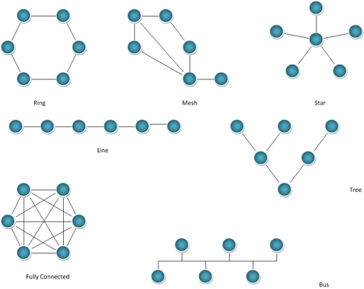
Tipurile de topologii
topologii fizice - tratează aspectul spațial și organizarea fizică a stațiilor din rețea și a cablurilor
topologii de semnal
topologii logice - se referă la modul în care se realizează comunicarea în rețea, la modul în care datele circulă între stații
Topologia unei rețele afectează direct performanțele acesteia, alegerea unei topologii în detrimentul alteia influențează:
tipul de echipament necesar
caracteristicile necesare ale echipamentului
posibilitățile de extindere a rețelei
modul de administrare a rețelei

Slide 7
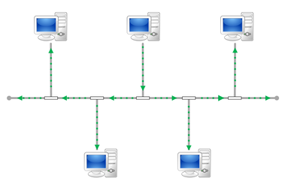
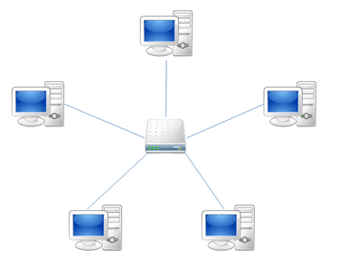
Topologii de conectare
Topologia Magistrală (Bus)
Tipul de topologie de rețea în care toate nodurile rețelei sunt conectate la un mediu comun de transmisie care are exact două terminații (engleză: endpoints), toate datele care sunt transmise între noduri în rețea este transmis în cursul acestei parti comune de transport și de mediu în așa măsură ca să fie primite de către toate nodurile din rețea, aproape simultan (fără a ține seama de întârzieri răspîndite).
Topologia Star (Stea)
Este tipul de topologie de rețea în care fiecare din nodurile de rețea este conectat la un nod central, numit hub sau switch. Toate datele care sunt transmise între nodurile din rețea sunt întâi transmise în acest nod central și abia apoi sunt retransmise la unele sau la toate celelalte noduri în rețea. Această conexiune centralizată permite o conexiune permanentă chiar dacă un dispozitiv de rețea iese din funcție. Singurul pericol este ieșirea din funcție a nodului central, care ar duce la pierderea legăturii cu toată rețeaua

Slide 8
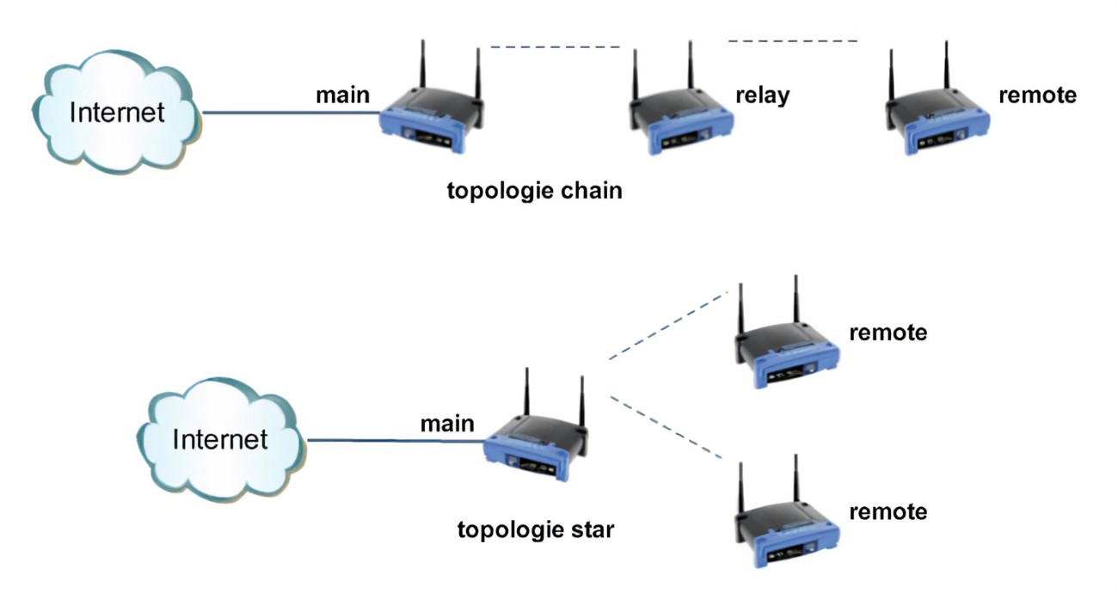
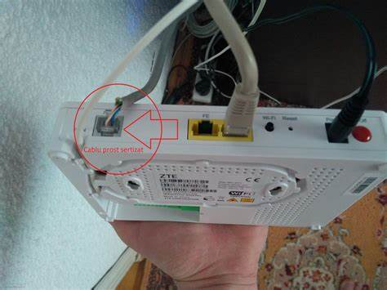
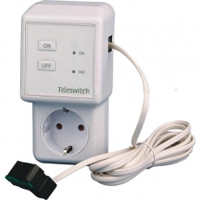
Conectarea si accesul la internet
Conexiunea prin linie telefonica (Dial Up) face posibil accesul calculatorului la Internet printr-o « poarta de intrare ». Pe linia telefonica de comunicatie, sunt amplasate modemuri.Modemurile moduleaza/demoduleaza semnalele analogice sau continue, specifice liniei de comunicatiei in semnale digitale specifice calculatorului.
Conexiunea prin cablu este permanenta. Viteza este mai mare decat prin modem si se elimina costul abonamentului telefonic. Si adresa IP este permanenta. Adresa IP este furnizata de firma care distribuie adrese de Internet; o astfel de firma se numeste provider. Adresa IP este o adresa numerica de forma 135.224.85.62. Fiecare calculator primeste pe langa IP, ca adresa fizica, si o adresa logic construita ierarhic pe domenii si sub-domenii, de forma nume.subdomeniu.domeniu. pentru conexiune prin cablu este necesara o placa de retea. Vitezele de transfer pot ajunge in general de ordinul zecilor de Mbps.
Fibra optica. Transmisia datelor prin fibra optica se bazeaza pe conversia impulsurilor electrice in lumina. Aceasta este apoi transmisa prin manunchiuri de fibre optice pana la destinatie, unde este reconvertita in impulsuri electrice.Are ca avantaj rata de transfer foarte mare in raport cu celelalte tipuri de conexiune (practic nelimitata, ordinul GBps, si inca imposibil de folosit la maximum de catre aplicatiile existente);
Wireless (Radio modem) Este probabil ultimul venit ca tehnologie. Modemurile radio nu sunt tocmai o noutate, dar viteze cu adevarat mari au fost obtinute doar in ultima vreme. Tehnologia necesita o statie de emisie/receptie la ISP iar rata de transfer variaza intre 1500kbps si 35mbps, cu mentiunea ca cele ultra-rapide functioneaza doar pe distante de 3-4 km. Costul unui radio modem nu este tocmai redus, dar in schimb nu necesita infrastructura in raza de actiune a ISP-ului.

Slide 9
Conectare PAN la internet
Rețelele de zonă personală pot fi wireless sau construite cu cabluri. USB și FireWire adesea leagă între ele un PAN cu fir, în timp ce WPAN-urile folosesc de obicei Bluetooth (și se numesc piconete) sau uneori conexiuni cu infraroșu.
Un exemplu de WPAN este utilizarea unei tastaturi Bluetooth pe care ați conectat-o ​​la o tabletă pentru a controla interfața pentru un bec inteligent din apropiere.
O imprimantă într-un birou mic sau acasă care se conectează la un desktop, laptop sau telefon în apropiere este, de asemenea, parte dintr-un PAN. Același lucru este valabil și pentru tastaturile și alte dispozitive care utilizează IrDA (Infrared Data Association).
Un PAN poate conține, de asemenea, dispozitive mici, purtabile sau încorporate, care pot comunica la contactul apropiat cu alte dispozitive wireless. Un cip sub pielea unui deget, de exemplu, care conține datele dumneavoastră medicale, se poate conecta la un computer sau cititor de cip pentru a transmite aceste informații unui medic.
Cât de mare este un PAN?
Rețelele wireless pentru zonă personală acoperă o gamă de câțiva centimetri până la aproximativ 10 metri (33 de picioare). Aceste rețele sunt un tip (sau subset) particular de rețele locale care acceptă o persoană în loc de grup
Dispozitivele secundare dintr-un PAN se pot conecta și rula date printr-o mașină primară. Cu Bluetooth, o astfel de configurare poate fi de până la 100 de metri (330 de metri).
PAN-urile pot accesa internetul în anumite condiții. De exemplu, un dispozitiv dintr-un PAN se poate conecta la un LAN care are acces la internet, care este el însuși un WAN. În ordine, fiecare tip de rețea este mai mic decât următorul, dar toate se pot conecta.

Slide 10
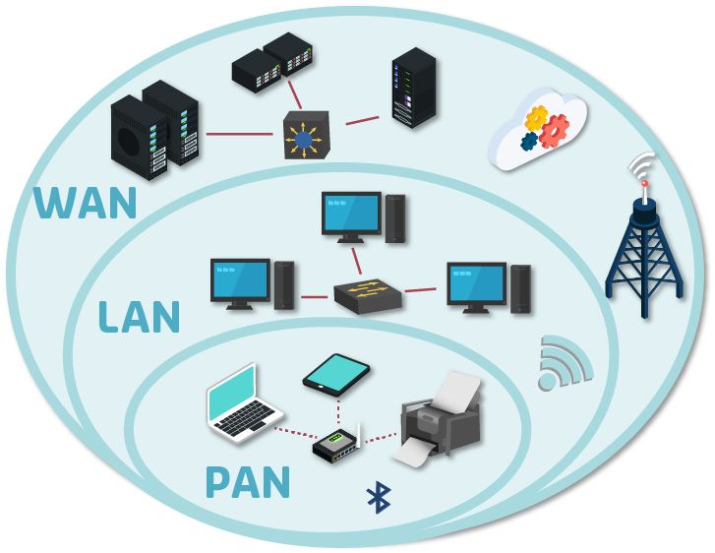
Concluzie
În acest articol, am învățat că Rețeaua de zonă personală este utilizată în scop personal, cum ar fi pentru schimbul de date între dispozitivele aflate în raza de acțiune a rețelei de zonă personală de 10 metri sau 33 de picioare iar reteua de zona locale este utilizata pe o raza de 10-20 km. De asemenea, în acest articol, am furnizat ppt-ul de rețea de zonă personală și locala am descris tipurile de rețele PAN/Lan, exemple de PAN/LAN, caracteristicile rețelei PAN/LAN, avantajele și dezavantajele rețelei de zonă personală si locala cat si tehnologiile de conectare LAN/PAN .

Slide 11
THANKS for ATTENTION

